Slide 1
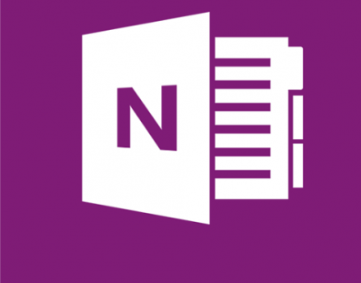
OneNote Online
Es parte del conjunto de aplicaciones de office 365.
Onenote online es una aplicación de toma de notas gratuita para todo, desde notas básicas hasta dibujos, enlaces y archivos incrustados.
Un bloc de notas de onenote contiene páginas y secciones, similar a un bloc de notas de múltiples temas.
Todo el trabajo se guarda automáticamente y, por lo tanto, no es necesario guardarlo en onenote.
Los estudiantes aprenderán a navegar y crear cuadernos, y también trabajarán con la adición de contenido como texto, imágenes, contenido web, tablas, objetos incrustados y más a los cuadernos de onenote online. además, los estudiantes aprenderán a compartir e imprimir cuadernos de onenote online.

Slide 2
Como acceder
1. Inicie sesión en Office 365
2. Haga clic en el iniciador de aplicaciones de Office 365
3. Haga clic en el botón OneNote.

Slide 3
Que haremos en este bloc de notas
Acceder a la Biblioteca de contenidos:
Aquí encontraremos todo el contenido de la materia de Tecnología de la información (manuales y otros materiales de estudio).
Espacio de colaboración:
En este espacio podemos agregar temas concernientes a la materia.
Tendremos una sección privada con varias carpetas:
Aquí es donde realizaremos las asignaciones puestas por nuestro docente.
1. Cuestionarios
2. Deberes
3. Materiales entregados.

Slide 4
